Slide 1

Upotreba Apache Kafke i publish/subscribe mehanizma

Slide 2

Šta je Apache Kafka?
Apache Kafka je open-source distribuirana platforma za strimovanje event-a (događaja, poruka) i omogućava njihovo skladištenje i brz prenos velikih količina tih podataka u realnom vremenu .
Kafka je nastala 2010.godine u okviru kompanije Linkedln kao rešenje na problem nepostojanja dovoljno dobrog sistema za razmenu poruka. Tadašnji sistemi nisu bili dovoljno brzi, skalabilni i nisu mogli da podrže veliki protok podataka.
Problemi tradicionalih rešenja
Ograničen kapacitet: Ne mogu da obrade veliki broj poruka istovremeno.
Veću latenciju: Obrada i slanje poruka traje duže, što je neprihvatljivo za aplikacije u realnom vremenu
Teško skaliranja: Ovi sistemi teško mogu da povećaju kapacitet kako raste broj korisnika i količina podataka.

Slide 3
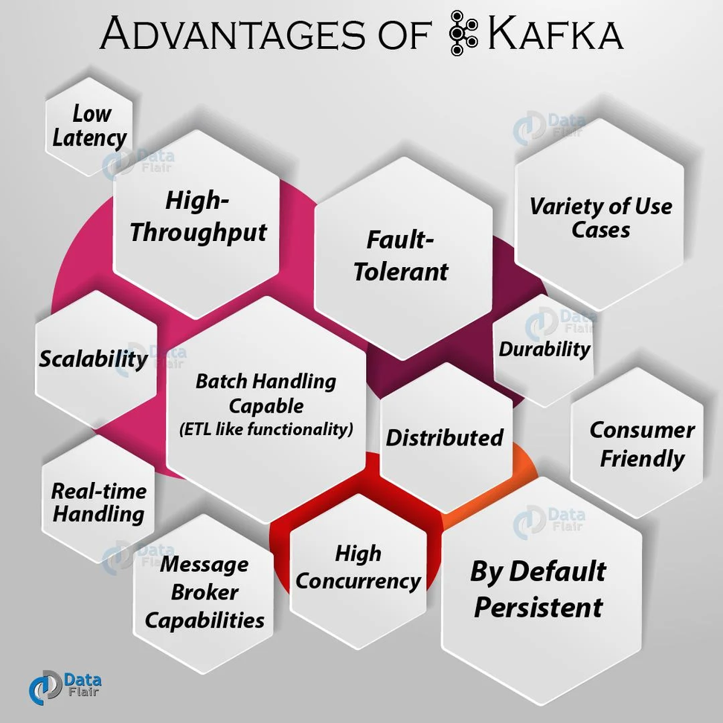
Prednosti
Visoka propusnost
Niska latencija
Skalabilnost
Trajno skladištenje
Visoka dostupnost
Kompleksnost migracija i integracija

Slide 4



Kompanije koje koriste Apache Kafku
Upotreba
Linkedln
Uber
Netflix
Microsoft
Spotify
Razmena poruka
Praćenje aktivnosti korisnika
Agregacija logova
Obrada tokova (stream-ova podataka)

Slide 5

Mane
Kada ne koristiti Kafku
Kompleksna imeplementacija i upravljanje
Potrebno je veliko ulaganje u infrastrukturu
Potrebno je imati dobre alate za monitoring i administraciju
Visoka dostupnost
Kafka je bolje prilagođena za obradu podataka u stvarnom vremenu, a nije najbolja opcija za sisteme koji se oslanjaju na batch processing.
Male i jednostavne aplikacije
Ako aplikacija zahteva obradu podataka u serijama ili ne zahteva nisku latenciju,

Slide 6
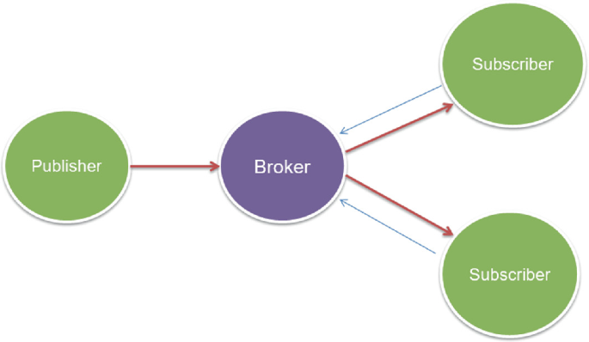
Publicher/Subscriber model
Pub/Sub se sastoji od tri osnovna entiteta:
Publisher- salje poruke: Ne mora da zna ko će primiti poruke. Njegov zadatak je da pošalje poruku na određenu temu (topic). Publisher šalje poruku brokeru i naglasava temu (topic) na koju poruka treba da se pošalje.
Subscriber - prima poruke: Pretplaćuje se na određene teme (topics) koje su od interesa.Prima samo one poruke koje odgovaraju temama na koje je pretplaćen.
Broker (posrednik): Upravlja isporukom poruka između publisher-a i subscriber-a Osigurava da poruke koje publusher šalje na topik budu isporučene svim subscriber-ima koji slusaju taj topik.

Slide 7
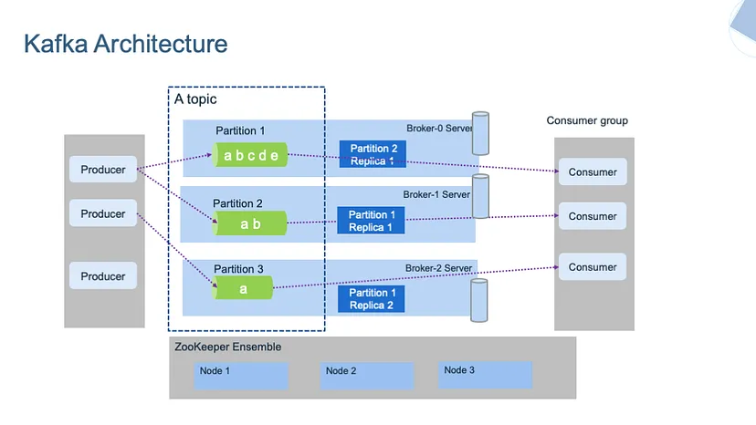
Arhitektura Kafke
Osnovna arhitektura Kafke obuhvata:
Record(event,poruka)
Producer
Consumer
Topic
Partiticion (Particije)
Broker
Consumer group
ZooKeeper

Slide 8
Osnovne funkcije delova arhitekture
Poruke imaju ključ, vrednost, timestamp i metapodatke
Može se naglasiti koliko dugo se poruke čuvaju
Topici su podaljeni u particije
Kada se nova poruka posalje na topik , ona se dodaje na kraj jedne od particija.
Sve poruke unutar iste particije se čitaju redom
Poruke sa istim ključem pripadnu istoj particiji
Server koji se pokreće u kafka klasteru se naziva broker.
Particije jednog topika se mogu nalaziti na različitim brokerima.
ZooKeeper upravlja brokerima
Consumer grupe omogućavaju da više consumera zajedno čita poruke sa jednog ili više topika, uz balansiranje opterećenja
Pravilo je da je jedna particija dodeljena na citanje samo jednom consumeru unuatr consumer grupe.

Slide 9
Opis rada aplikacije
Projekat pokazuje osnovnu implementaciju pub/sub mehanizma unuatar Apache Kafke kroz e-commerce sistem.
Projekat sadrži producer servis („event-producer“) koji šalje korisničke aktivnosti (npr. {userId="1", activity="viewed", orderId="2"}) na topik „user-activity“ sa dve particije.
Consumer servisi su raspoređeni u dve različite grupe: jedan za preporuke (real-time obrade) i drugi za proveru sigurnosti.
Poruke sa ključem userId obezbeđuju redosled za istog korisnika u istoj particiji. Aktivnosti „ordered“ se šalju i na topik „user-order“ sa dve particije, gde consumer servisi dele posao unutar iste grupe, demonstrirajući paralelnu obradu, skalabilnost i load balancing.
Projekat ilustruje konfiguraciju, particionisanje i osnovne upotrebe Kafke u realnom vremenu.

Slide 10
Instalacija i pokretanje projekta:
Prvi korak je otići na zvaničnu dokumentaciju Apache Kafka i skunti poslednju verziju. Izmeniti server.properties, tj izmeniti putanju ka logs.dirs i dataDir unutar zookeeper.properties
Otvoriti dva cmd i pozicionirati se unutar foldera gde ste sačuvali skinute podatke
U prvom otkucati komandu koja sluzi za pokretanje Zookeeper-a :
“.\bin\windows\zookeeper-server-start.bat .\config\zookeeper.properties”.
4. U drugom otkucati komadnu koja služi za pokretanje broker-a:
“.\bin\windows\kafka-server-start.bat .\config\server.properties”

Slide 11
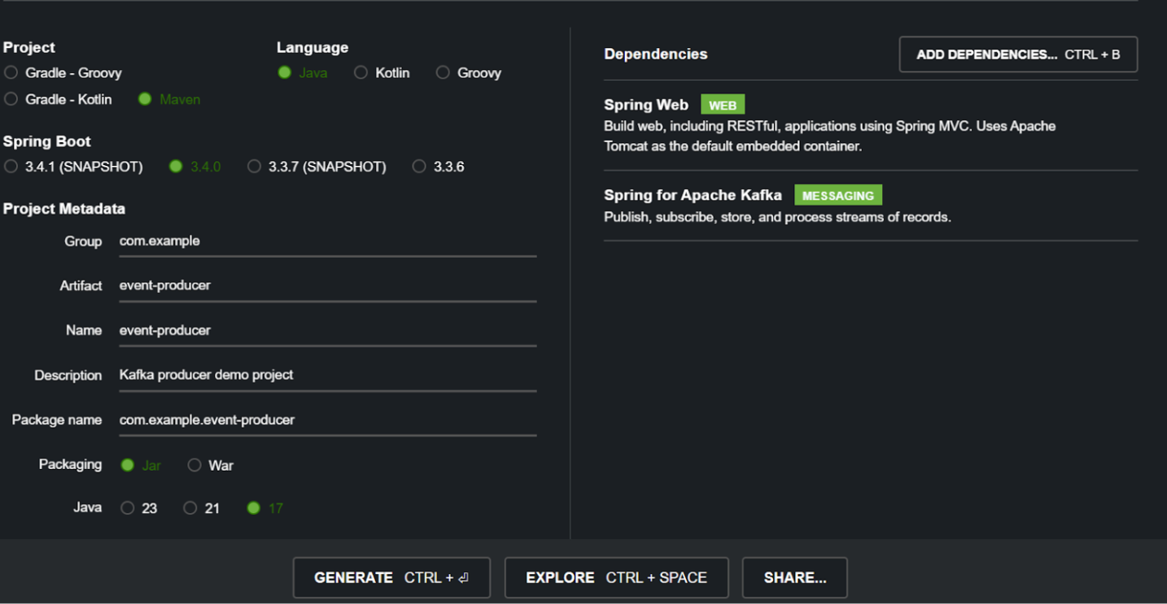
Kako kreirati servis

Slide 12
Demo snimak rada aplikacije

Slide 13
Hvala na pažnji

